Slide 1
Introdução as Redes Neurais

Slide 2
Tarefa de Leitura
Artigos da Wikipedia sobre redes neurais e aprendizado por reforço

Slide 3
Redes Neurais
As Redes Neurais são modeladas a partir de redes neurais biológicas e tentam permitir que os computadores aprendam de maneira semelhante aos humanos – através de aprendizagem por reforço.
Casos de uso :
Reconhecimento de padrões
Previsões de séries temporais
Processamento de Sinais
Detecção de anomalias
Controle

Slide 4
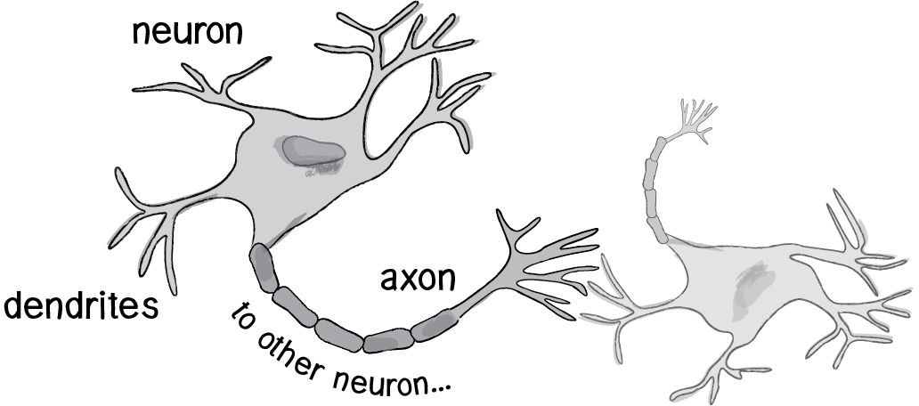
Redes Neurais
O cérebro humano interconectou neurônios com dendritos que recebem entradas e, com base nessas entradas, produzem uma saída de sinal elétrico através do axônio.

Slide 5
Redes Neurais
Existem problemas que são difíceis para os humanos, mas fáceis para os computadores (por exemplo, calcular grandes problemas aritméticos)
Depois, há problemas fáceis para os humanos, mas difíceis para os computadores (por exemplo, reconhecer a imagem de uma pessoa de lado)

Slide 6
Redes Neurais
As Redes Neurais tentam resolver problemas que normalmente seriam fáceis para os humanos, mas difíceis para os computadores!
Vamos começar examinando a rede neural mais simples possível - o perceptron.

Slide 7
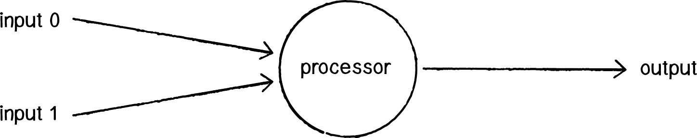
Perceptron
Um perceptron consiste em uma ou mais entradas, um processador e uma única saída.
Um perceptron segue o modelo “feed-forward”, o que significa que as entradas são enviadas ao neurônio, processadas e resultam em uma saída.

Slide 8
Perceptron
Um processo no perceptron segue 4 etapas principais:
Receber entradas
Ponderar as entradas
Somar entradas
Gerar saída

Slide 9
Perceptron
Digamos que temos um perceptron com duas entradas:
Input 0: x1 = 12
Input 1: x2 = 4

Slide 10
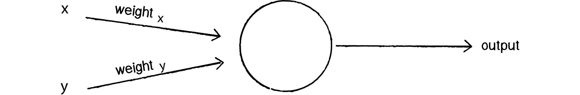
Perceptron
Cada entrada enviada ao neurônio deve primeiro ser ponderada, ou seja, multiplicada por algum valor (geralmente um número entre -1 e 1).

Slide 11
Perceptron
Ao criar um perceptron, normalmente começaremos atribuindo pesos aleatórios.
Weight 0: 0.5
Weight 1: -1

Slide 12
Perceptron
Pegamos cada entrada e multiplicamos pelo seu peso.
Input 0 * Weight 0 ⇒ 12 * 0.5 = 6
Input 1 * Weight 1 ⇒ 4 * -1 = -4

Slide 13
Perceptron
A saída de um perceptron é gerada passando essa soma por uma função de ativação. No caso de uma saída binária simples, a função de ativação é o que diz ao perceptron se deve “disparar” ou não.

Slide 14
Perceptron
Existem muitas funções de ativação para escolher (Logística, Trigonométrica, Step, etc…). Vamos fazer da função de ativação o sinal da soma. Em outras palavras, se a soma for um número positivo, a saída será 1; se for negativo, a saída é -1.

Slide 15
Perceptron
Mais uma coisa a considerar é o viés (bias). Imagine que ambas as entradas fossem iguais a zero, então qualquer soma, independentemente do peso multiplicativo, também seria zero!

Slide 16
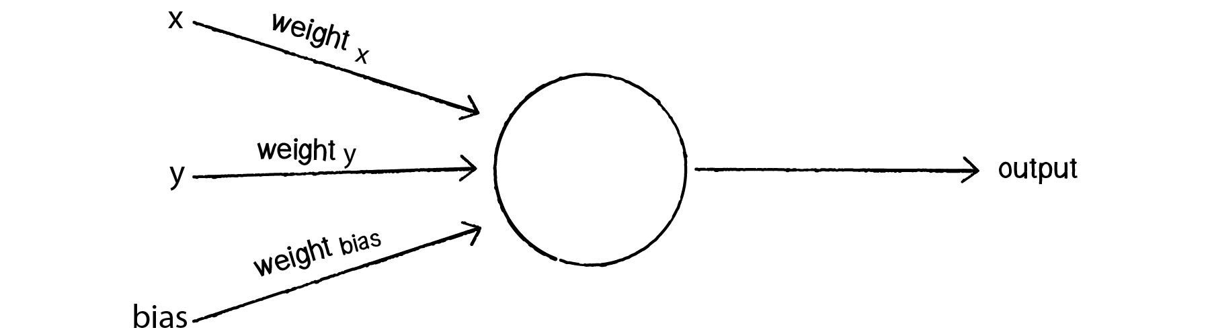
Perceptron
Para evitar esse problema, adicionamos uma terceira entrada conhecida como bias com valor 1. Isso evita o problema do zero!

Slide 17
Perceptron
Para realmente treinar o perceptron, usamos as seguintes etapas:
Forneça ao perceptron entradas para as quais haja uma resposta conhecida.
Peça ao perceptron para adivinhar uma resposta.
Calcule o erro. (A que distância da resposta correta?)
Ajuste todos os pesos de acordo com o erro.
Volte ao Passo 1 e repita!

Slide 18
Perceptron
Repetimos isso até chegarmos a um erro com o qual estamos satisfeitos (definimos isso de antemão).
É assim que um único perceptron funcionaria, agora para criar uma rede neural tudo o que você precisa fazer é conectar vários perceptrons em camadas!

Slide 19
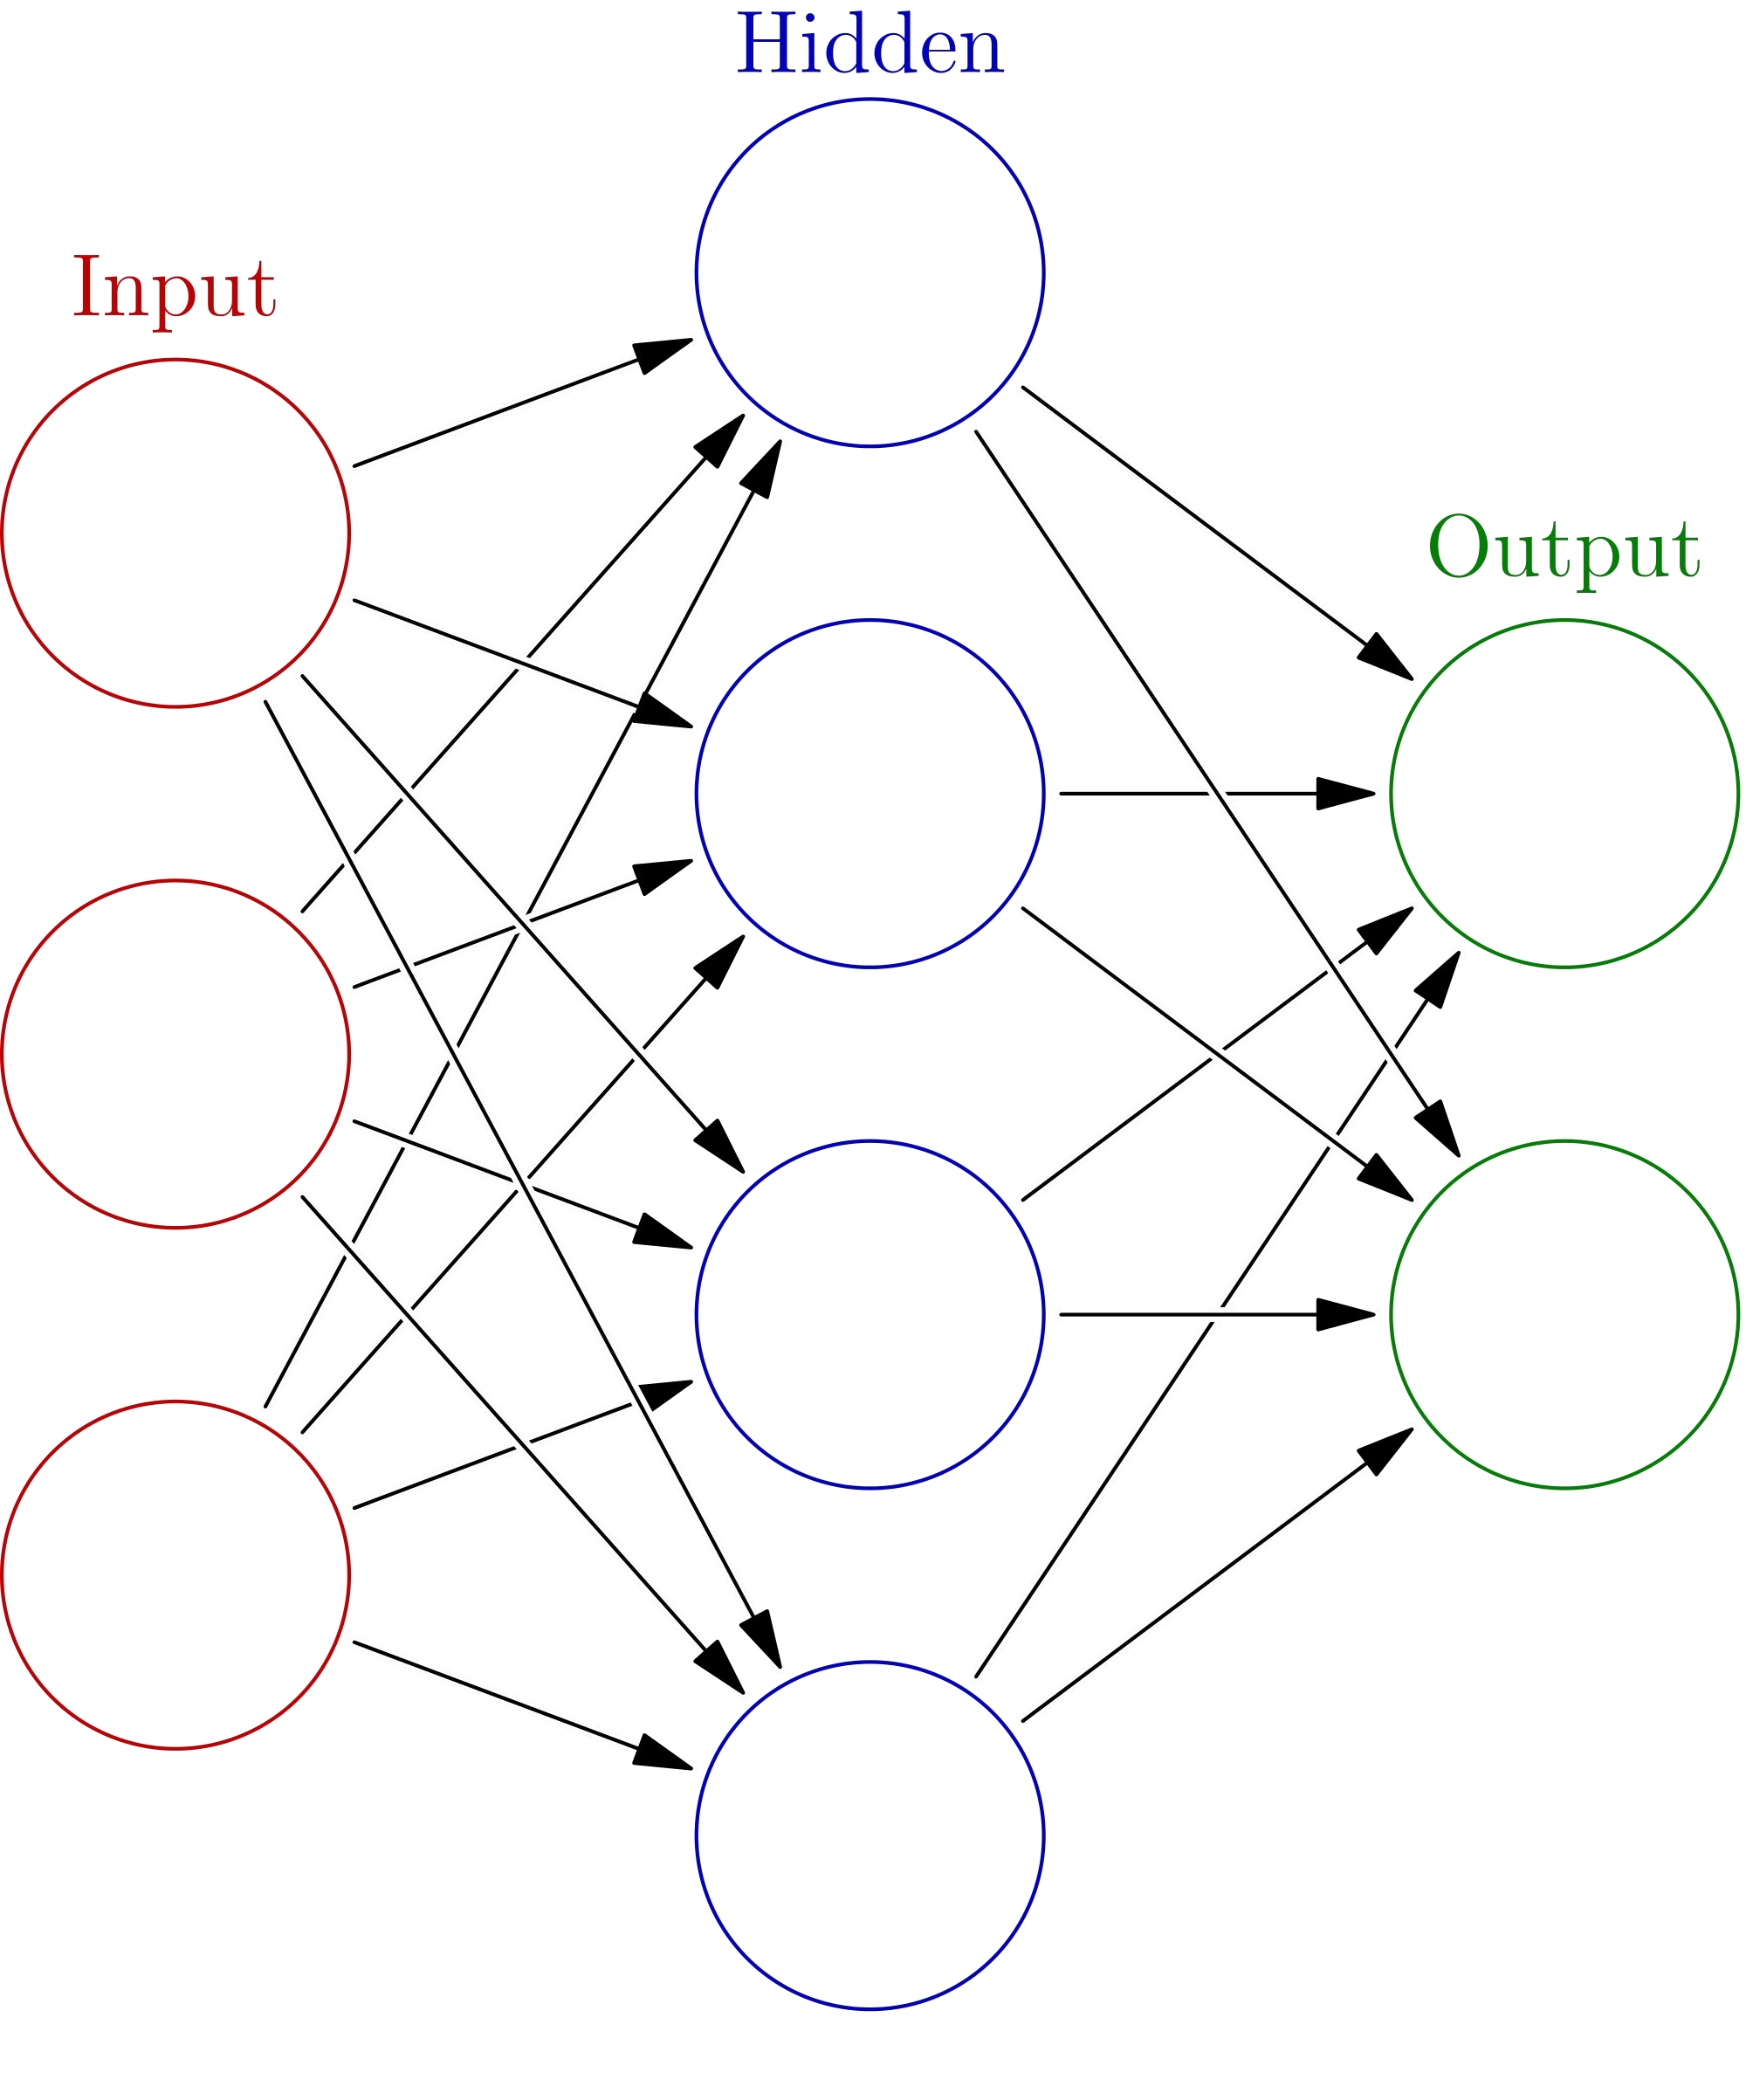
Redes Neurais
Você terá uma camada de entrada e uma camada de saída. Quaisquer camadas intermediárias são conhecidas como camadas ocultas, porque você não “vê” diretamente nada além da entrada ou saída.

Slide 20
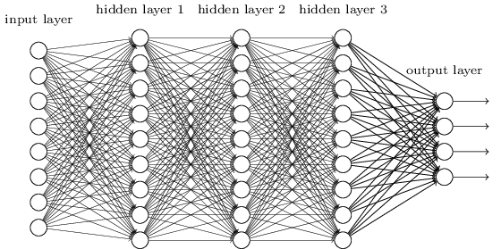
Redes Neurais
Você já deve ter ouvido falar do termo “Deep Learning”. Isso é apenas uma rede neural com muitas camadas ocultas, o que a torna “profunda”. Por exemplo, o reconhecimento de visão de última geração da Microsoft usa 152 camadas.

Slide 21
Keras
O Keras é uma biblioteca de código aberto para desenvolvimento de redes neurais em Python, projetada para permitir a prototipagem rápida e intuitiva de modelos de Deep Learning.
Criada com a simplicidade em mente, a biblioteca foi construída sobre frameworks como TensorFlow e Theano, facilitando o uso dessas poderosas tecnologias.
Dessa maneira, o Keras fornece uma interface de alto nível para trabalhar com redes neurais, sem a complexidade excessiva de outros frameworks.

Slide 22
Keras
O principal objetivo do Keras é simplificar o desenvolvimento de modelos de Deep Learning. Ela oferece uma estrutura modular que permite criar, compilar e treinar redes neurais de forma rápida e eficiente.
Seja para resolver problemas de classificação, regressão, processamento de linguagem natural (NLP) ou visão computacional, o Keras é amplamente utilizado por cientistas de dados e engenheiros de aprendizado de máquina em todo o mundo.

Slide 23
Keras – Porque utilizar para DeepLearning?
A escolha de uma ferramenta para projetos de Deep Learning depende de fatores como a facilidade de uso, escalabilidade e capacidade de otimização. O Keras se destaca nesse cenário ao combinar simplicidade com poder computacional.
A biblioteca permite criar modelos complexos com apenas algumas linhas de código, enquanto oferece suporte para otimização com GPUs e TPUs, tornando o treinamento de grandes redes neurais mais rápido e eficiente.
Além disso, o Keras oferece suporte para uma ampla variedade de arquiteturas de redes neurais, como redes convolucionais (CNNs) e redes neurais recorrentes (RNNs), que são essenciais para tarefas como reconhecimento de imagens, tradução automática e análise de séries temporais.

